Slide 1
Die Bürgschaft
Hyginus:
„Qui inter se iunctissimi fuerunt“

Slide 2
Schiller, Bürgschaft
Zu Dionys, dem Tyrannen, schlich
Damon, den Dolch im Gewande:
Ihn schlugen die Häscher in Bande,
"Was wolltest du mit dem Dolche? sprich!"
Entgegnet ihm finster der Wüterich.
"Die Stadt vom Tyrannen befreien!"
"Das sollst du am Kreuze bereuen."

Slide 3
Schiller, Bürgschaft
"Ich bin", spricht jener, "zu sterben bereit
Und bitte nicht um mein Leben:
Doch willst du Gnade mir geben,
Ich flehe dich um drei Tage Zeit,
Bis ich die Schwester dem Gatten gefreit;
Ich lasse den Freund dir als Bürgen,
Ihn magst du, entrinn' ich, erwürgen."

Slide 4
Schiller, Bürgschaft
Da lächelt der König mit arger List
Und spricht nach kurzem Bedenken:
"Drei Tage will ich dir schenken;
Doch wisse, wenn sie verstrichen, die Frist,
Eh' du zurück mir gegeben bist,
So muß er statt deiner erblassen,
Doch dir ist die Strafe erlassen."

Slide 5
„Tyrannus“
Machthaber, Landesherr
illegitim?
Negativ: Gewaltherrscher : übt als einziger Herrschaft über Polis aus
„Tyrannis“ Herrschaftsform (600 – 200 v. Chr.)
HEUTE: herrschsüchtiger, strenger Mensch

Slide 6
Dionysius I.
Herrschaft über Syrakus ab 405 v. Chr.
Kämpfe gegen Karthager
Ausbau der Stadt (ca. 120000 Einwohner) zur Festung

Slide 7
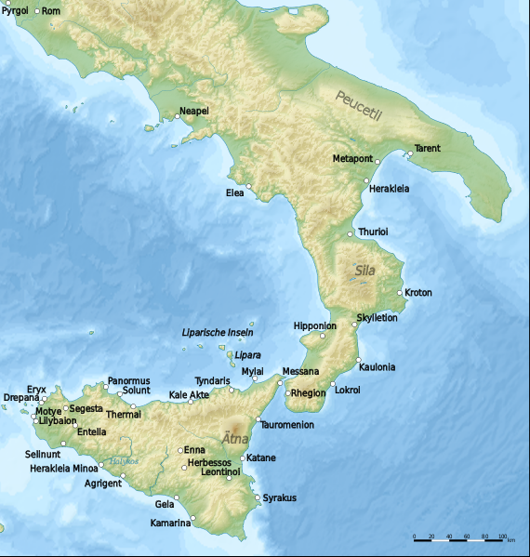

Slide 8
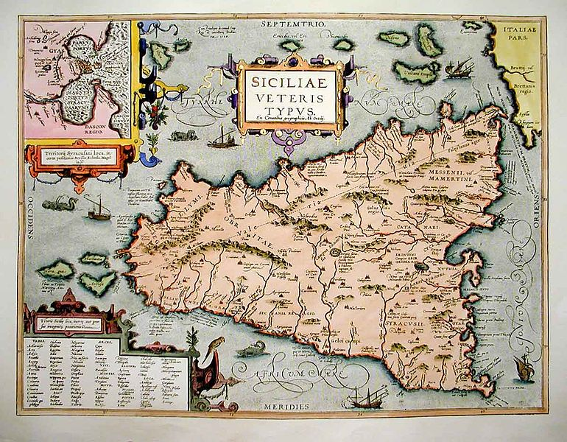

Slide 9
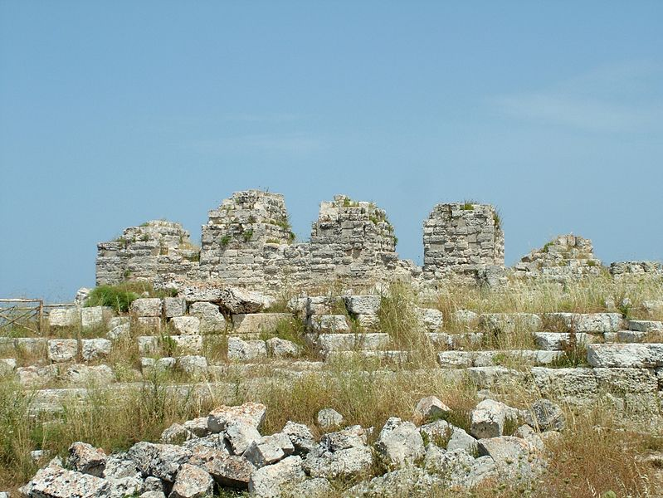

Slide 10
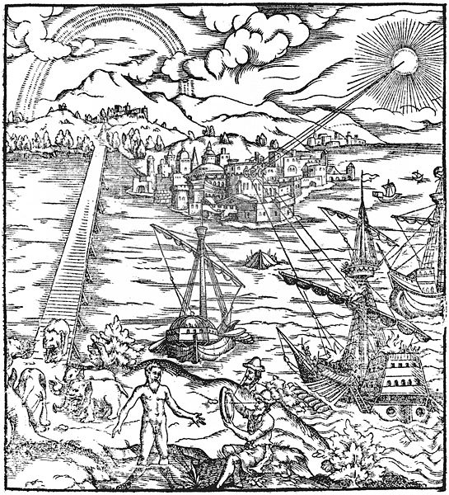
2. pun. Krieg
215 v. Chr.
Archimedes setzt durch Brennspiegel röm. Schiffe in Brand

Slide 11
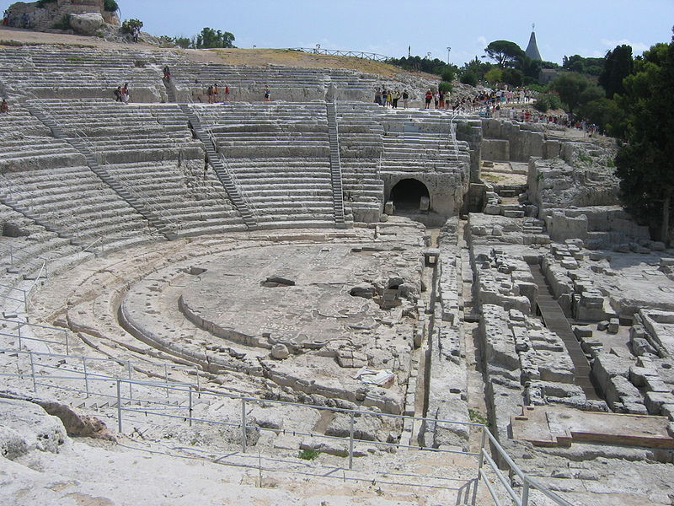

Slide 12
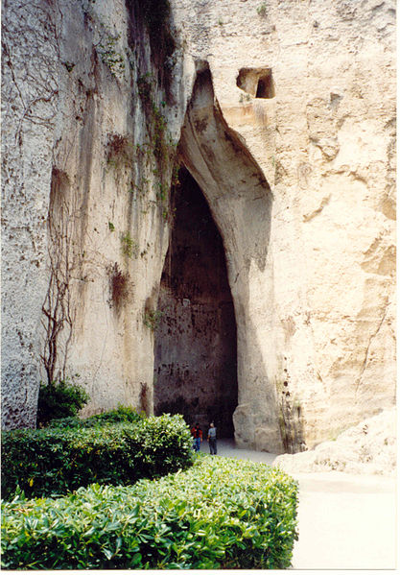

Slide 13
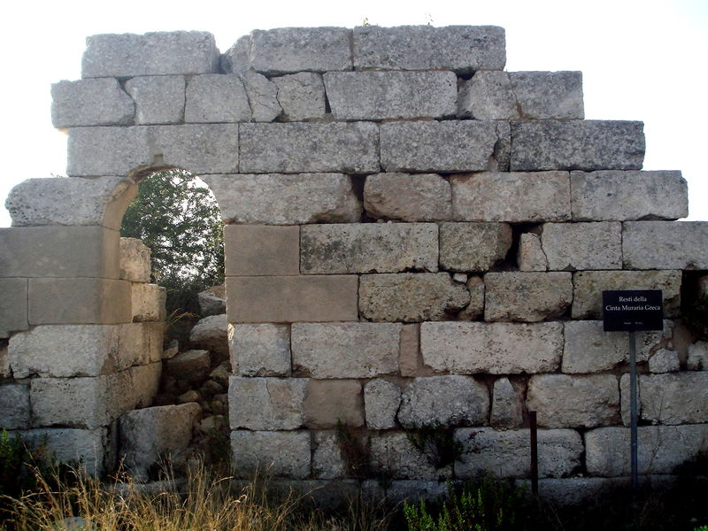

Slide 14
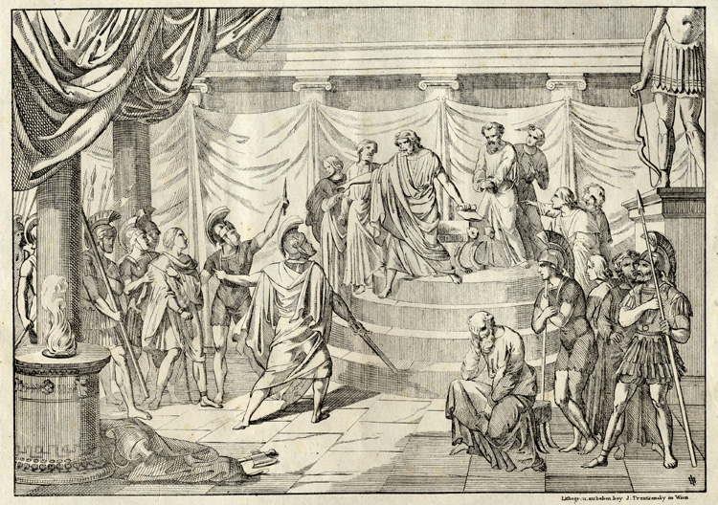

Slide 15
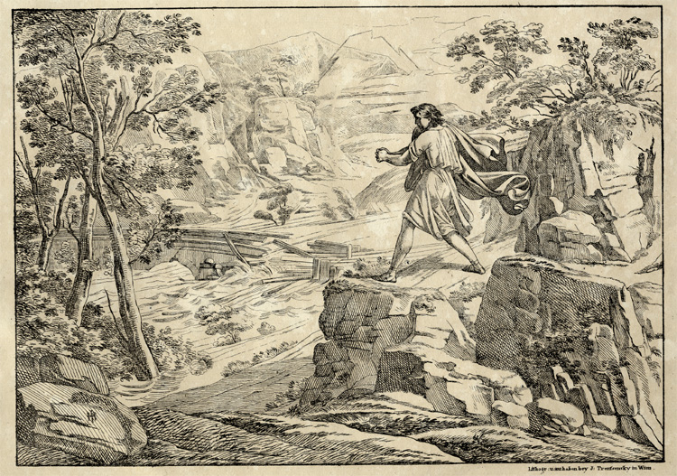

Slide 16
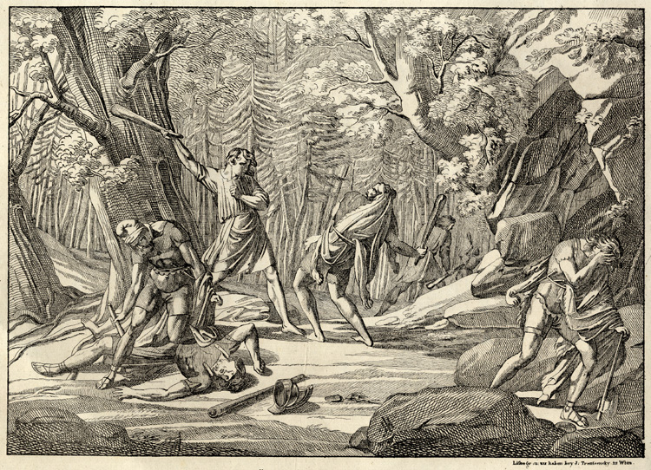

Slide 17
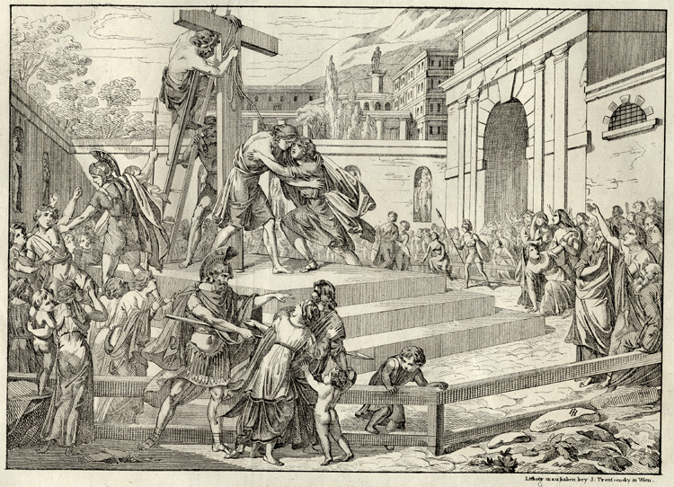

Slide 18
